Slide 1
La comunicación con los pacientes con TCA Jonathan McFarland, Cristina González, M.ª Luisa Cuesta Santamaría, Isabel María Martín Ruiz, Eugenia Nadolu Vélez, Eva García Perea
Connected 4 Health

Slide 2
(Arte)terapias humanísticas
Qué es la arteterapia
«La arteterapia es un término paraguas para una serie de terapias vivenciales subespecializadas que atraviesan una gran variedad de disciplinas artísticas. Según la bibliografía, en el tratamiento de los trastornos de la conducta alimentaria surgieron tres grandes subespecialidades de arteterapia: la musicoterapia (MT), la danzaterapia (DT) y la terapia de arte creativo (TAC)».

Slide 3
ARTES PLÁSTICAS
El arte, como todas las expresiones no verbales, anima a explorar, expresar y comunicar aspectos de los que no somos conscientes (Duncan, 2006, p. 40).
«A los niños les gusta explorar, tocar, manipular, dar mil vueltas a los objetos, les gusta crear… es su manera de explorar el mundo, de conocerlo».
Con acompañamiento y orientación, uno puede aproximarse a esta emoción.

Slide 4
«Todos los niños son artistas. El problema es continuar siendo artista cuando se crece». *
(Hospital Universitario Son Espases, Servicio de Psiquiatría Infantojuvenil)
* Picasso

Slide 5
Pintura con los dedos para pacientes con TCA
La pintura con los dedos va de movimiento y con el movimiento hay libertad de expresión
Manera de establecer una relación y una conexión contigo mismo y con los demás explorando sentimientos sin palabras ni lenguaje
Recuperar o reconectar con el «tú» interior
Si conectas con el «tú» interior puedes conectar con tus iguales
El apego contigo mismo lleva al apego con los demás
Luego, poco a poco, empiezas a expresar tus emociones verbalmente

Slide 6
MUSICOTERAPIA
«La musicoterapia, según la definición de la Federación Mundial de Musicoterapia (WFMT, 2011, actualización), es el uso profesional de la música y sus elementos como intervención en entornos médicos, educativos y cotidianos con personas, grupos, familias o comunidades que quieren optimizar su calidad de vida y mejorar su salud y su bienestar físicos, sociales, comunicativos, emocionales, intelectuales y espirituales. La investigación, la práctica, los estudios y la formación clínica en musicoterapia se basan en normas profesionales acordes a los contextos culturales, sociales y políticos».

Slide 7
La música ayuda
1. a aliviar la depresión y la ansiedad (habitualmente vinculadas a la obesidad y el estigma asociado)
2. a relajarse, mejorar el sueño y el descanso, mejorar y crear la identidad propia y la autoestima.
Pretende dar voz a la voz interior sana que quiere curarse, reducir el estrés y los niveles de presión.
Las sesiones de musicoterapia se perciben como un entorno lúdico y relajado que ayuda a reducir el sentido del ridículo y en el que se trabaja desde el humor y a partir de la creación de un buen vínculo terapéutico con el musicoterapeuta profesional o el grupo.

Slide 8
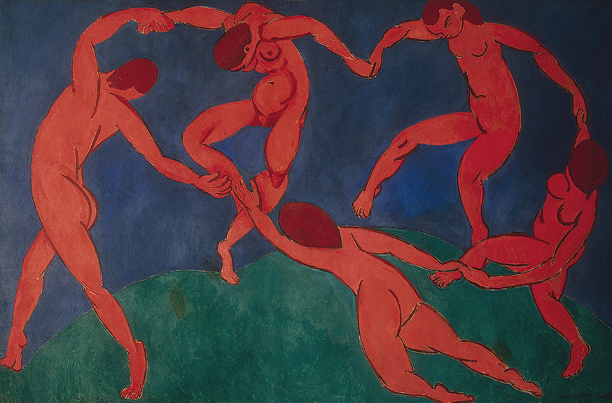
Danzaterapia
Henri Matisse, La danse, 1909 (Wikipedia)

Slide 9
Danzaterapia
La danzaterapia o terapia del movimiento, que suele denominarse simplemente danzaterapia o DT, es un tipo de terapia que utiliza el movimiento para ayudar a las personas a alcanzar la integración emocional, cognitiva, física y social. La danzaterapia, que es beneficiosa para la salud tanto física como psíquica, se emplea para reducir el estrés, prevenir enfermedades y gestionar el estado de ánimo.
Los danzaterapeutas trabajan con las personas en terapia para ayudarlas a mejorar su imagen corporal y su autoestima.
https://www.goodtherapy.org/learn-about-therapy/types/dance-movement-therapy

Slide 10
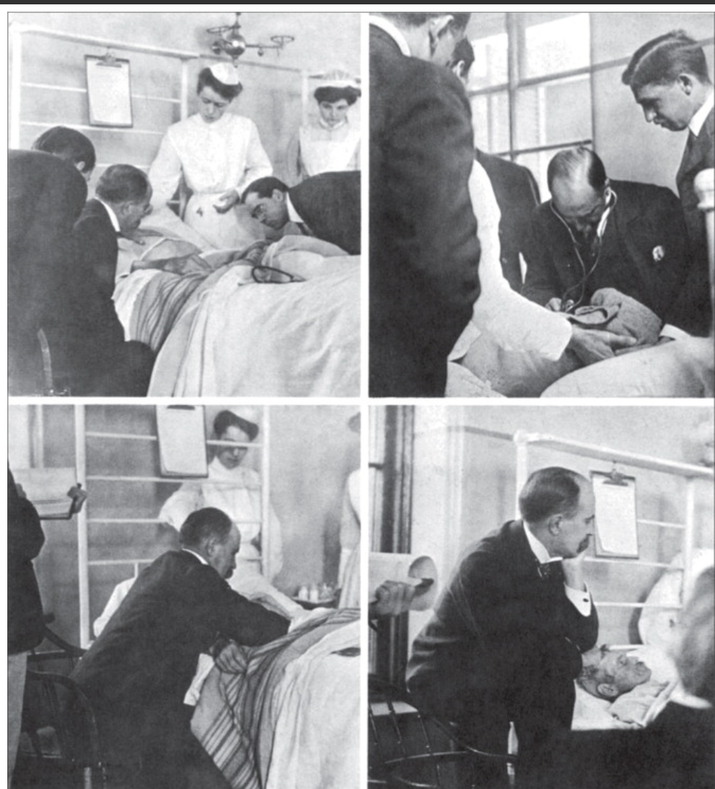
Mensaje para llevarse a casa
No olvide…
escuchar a la «persona» en el paciente
Imagen: Sir William Osler junto a la cama de un paciente
Copyright © 2014 NYPL/Science Source/Science Photo Library

Slide 11
Bibliografía
Frank A. Futility and Avoidance: Medical Professionals in the Treatment of Obesity. JAMA. 1993;269(16):2132–2133. doi:10.1001/jama.1993.03500160102
https://www.who.int/health-topics/obesity#tab=tab_2
La Arteterapia como terapia para pacientes con trastornos de la conducta alimentaria
en Anorexia y Bulimia, Profesionales TCA, Recursos TCA, Testimonios
6 de octubre de 2016
Frisch MJ, Franko DL, Herzog DB. Arts-based therapies in the treatment of eating disorders. Eat Disord. 2006 Mar-Apr;14(2):131-42. doi: 10.1080/10640260500403857. PMID: 16777810.
https://www.goodtherapy.org/learn-about-therapy/types/dance-movement-therapy
chrome-extension://nlaealbpbmpioeidemdfedkfmglobidl/https://connected4health.pixel-online.org/files/results/EN_Handbook.pdf

